Slide 1


স্বাগতম সবাইকে মাল্টিমিডিয়া ক্লাসে…….

Slide 2


শিক্ষক পরিচিতি
মোঃ মেহের আলী
সহকারী শিক্ষক
নাদির হোসেন উচ্চ বালিকা বিদ্যালয়
কশবামাজাইল, পাংশা, রাজবাড়ী।
Mobile: 01720-592576
E-mail: meherali76@gmail.com

Slide 3

পাঠ পরিচিতি
বিষয়ঃ তথ্য ও যোগাযোগ প্রযুক্তি
শ্রেণিঃ অষ্টম
অধ্যায়ঃ চতুর্থ
পাঠঃ 22, 23 থেকে 43
(স্প্রেডশিট ও স্প্রেডশিট ব্যবহারের কৌশল)
সময়ঃ ৪৫ মিনিট

Slide 4
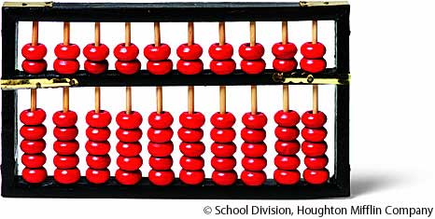
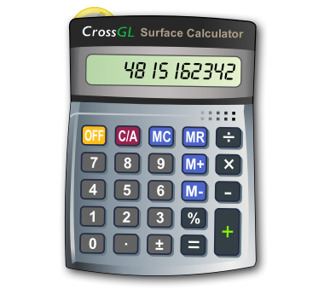
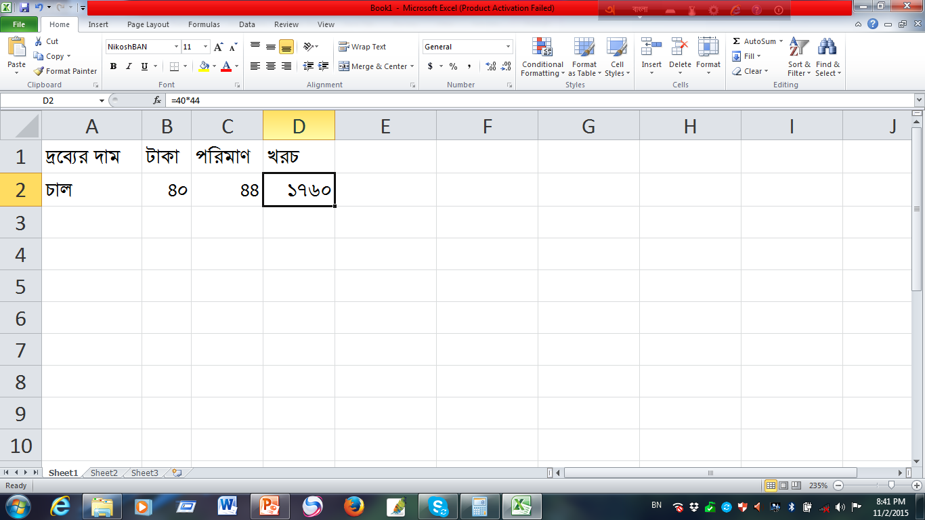
নিচের চিত্রগুলো দেখে চিন্তা করে বলো
অ্যাবাকাস
ক্যালকুলেটর
স্প্রেডশিট
এগুলো দিয়ে কী কী কাজ করা যায়?
যোগ, বিয়োগ, গুন ও ভাগ করা যায়।
স্প্রেডশিট দিয়ে কী কী কাজ করা যায়?
কোম্পানীর জটিল, কঠিন হিসাব ও বিভিন্ন ধরনের কাজ করে তা সংরক্ষণ করা যায়।

Slide 5
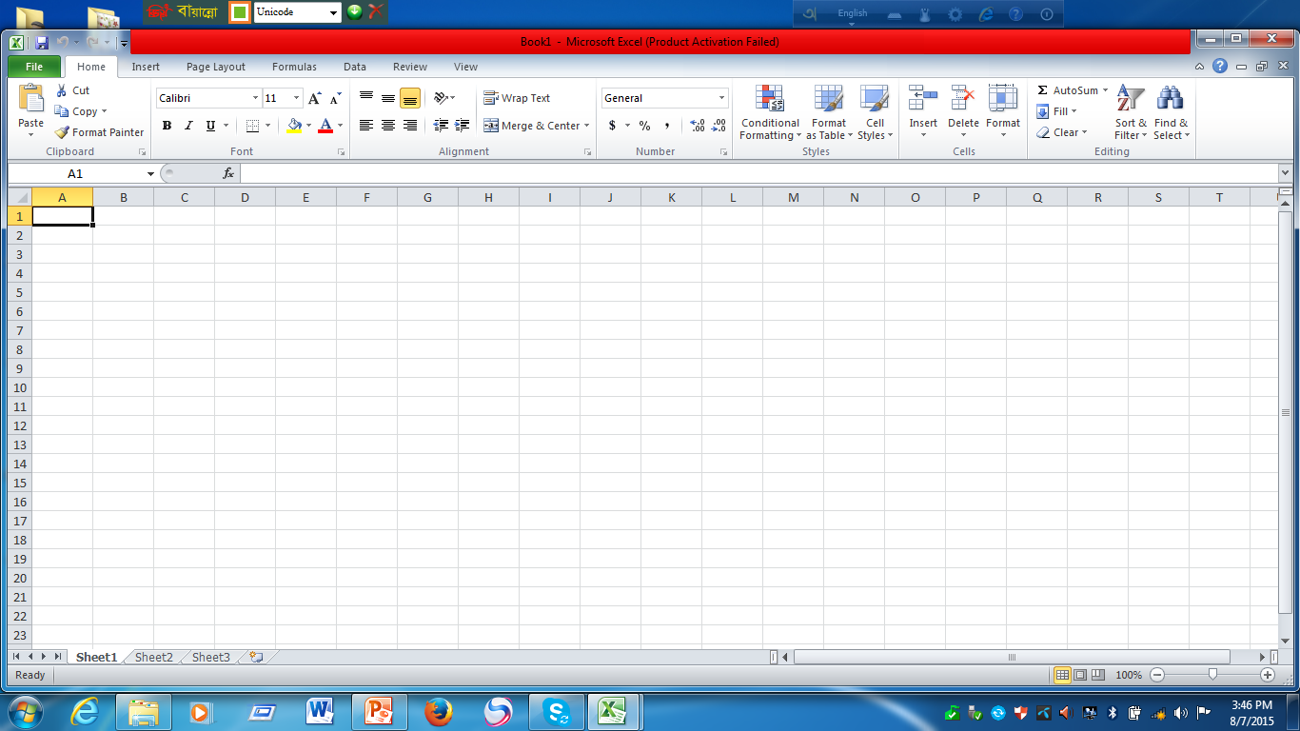
আলোচ্য বিষয়ঃ
স্প্রেডশিট ব্যবহারের কৌশল

Slide 6
শিখনফল
এই পাঠ শেষে শিক্ষার্থীরা………
১। স্প্রেডশিট প্রোগ্রামে কী তা বলতে পারবে;
২। স্প্রেডশিট প্রোগ্রামে সূত্র প্রয়োগ করে গুণ ও ভাগ করতে পারবে;
৩। স্প্রেডশিট প্রোগ্রামে শতকরা নির্ণয় করে বিভিন্ন সমস্যার সমাধান করতে পারবে।

Slide 7
কম্পিউটারে হিসাব-নিকাশ করার প্রোগ্রামকে স্প্রেডশিট প্রোগ্রাম বলা হয়।

Slide 8
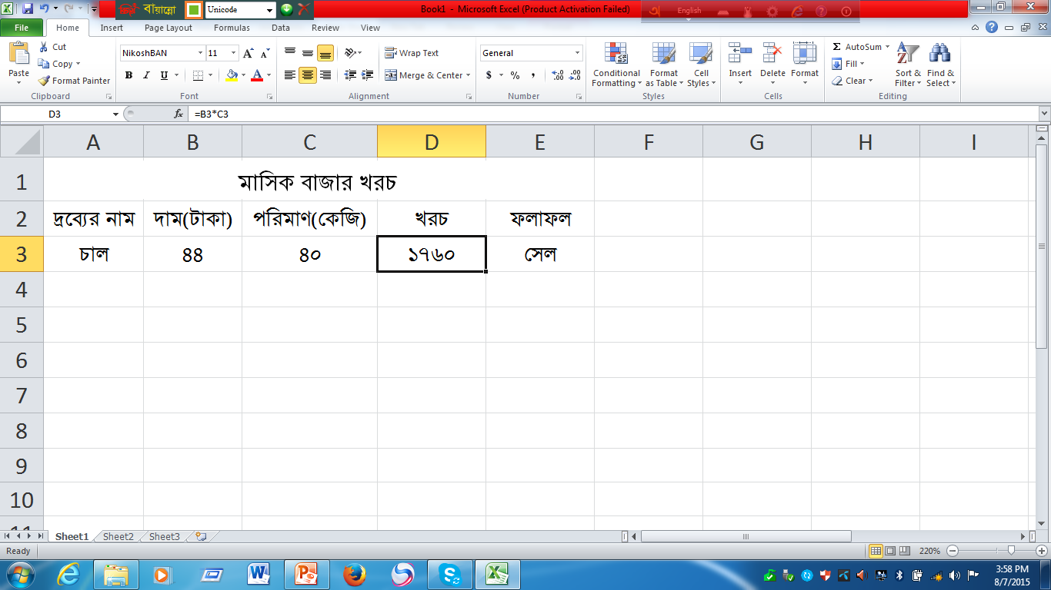
ফর্মূলা
১. সাধারণভাবে সেলে সূত্র লিখে এন্টার দিলে ফলাফল পাওয়া যায়।

Slide 9
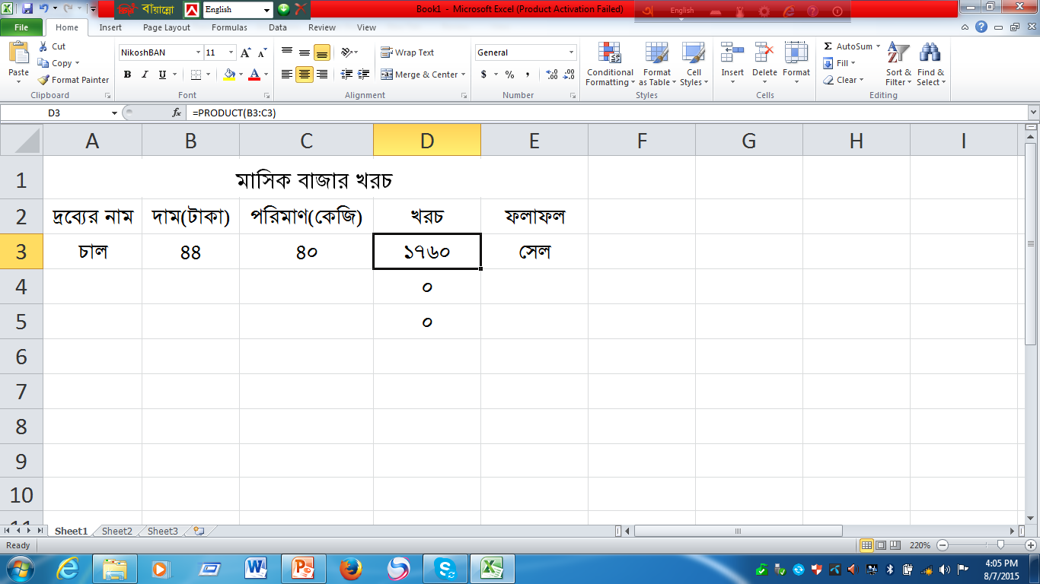
2. ফলাফল সেলে স্প্রেডশিট ফাংশন =PRODUCT লিখে সেলের রেঞ্জ দিয়ে এন্টার দিলে ফলাফল পাওয়া যায়।

Slide 10
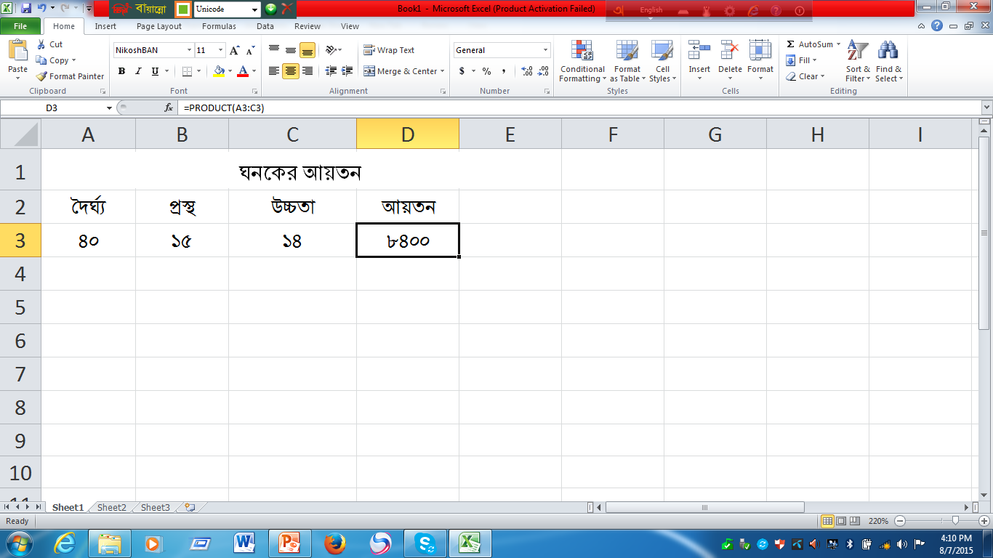
ফাংশন ব্যবহার করে গুণ করার সুবিধা ‍হলো এখানে অনেক বেশি সংখ্যক সেলের গুণফল রেঞ্জ দিয়ে সম্পন্ন করা যায়।

Slide 11
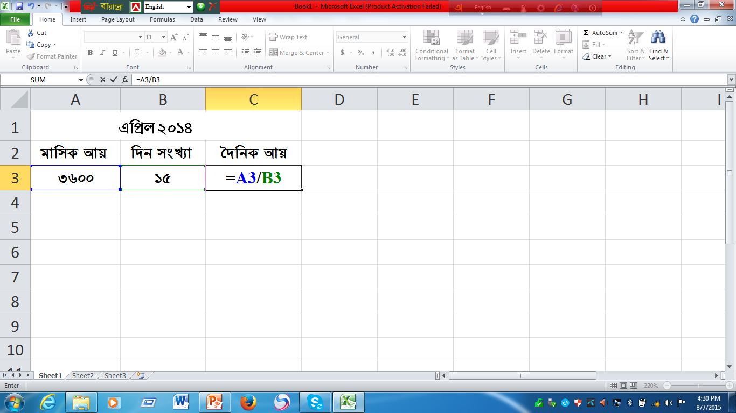
ভাগ করা
ভাগ করার নিয়ম

Slide 12
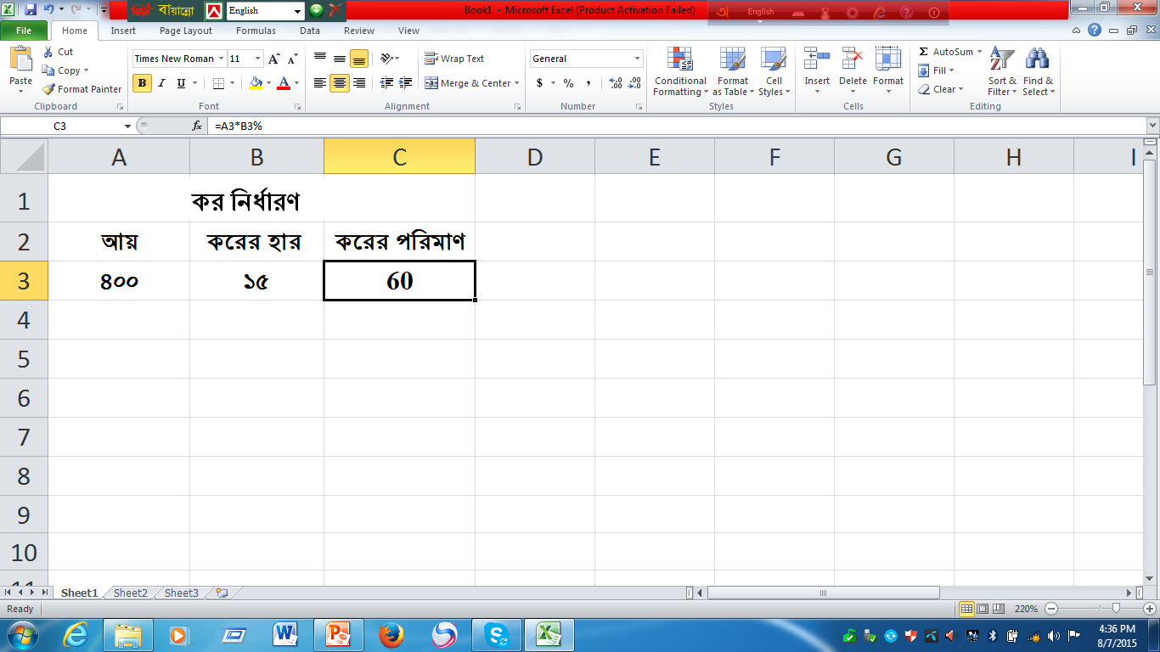
শতকরা নির্ণয়
=A3*B3%

Slide 13
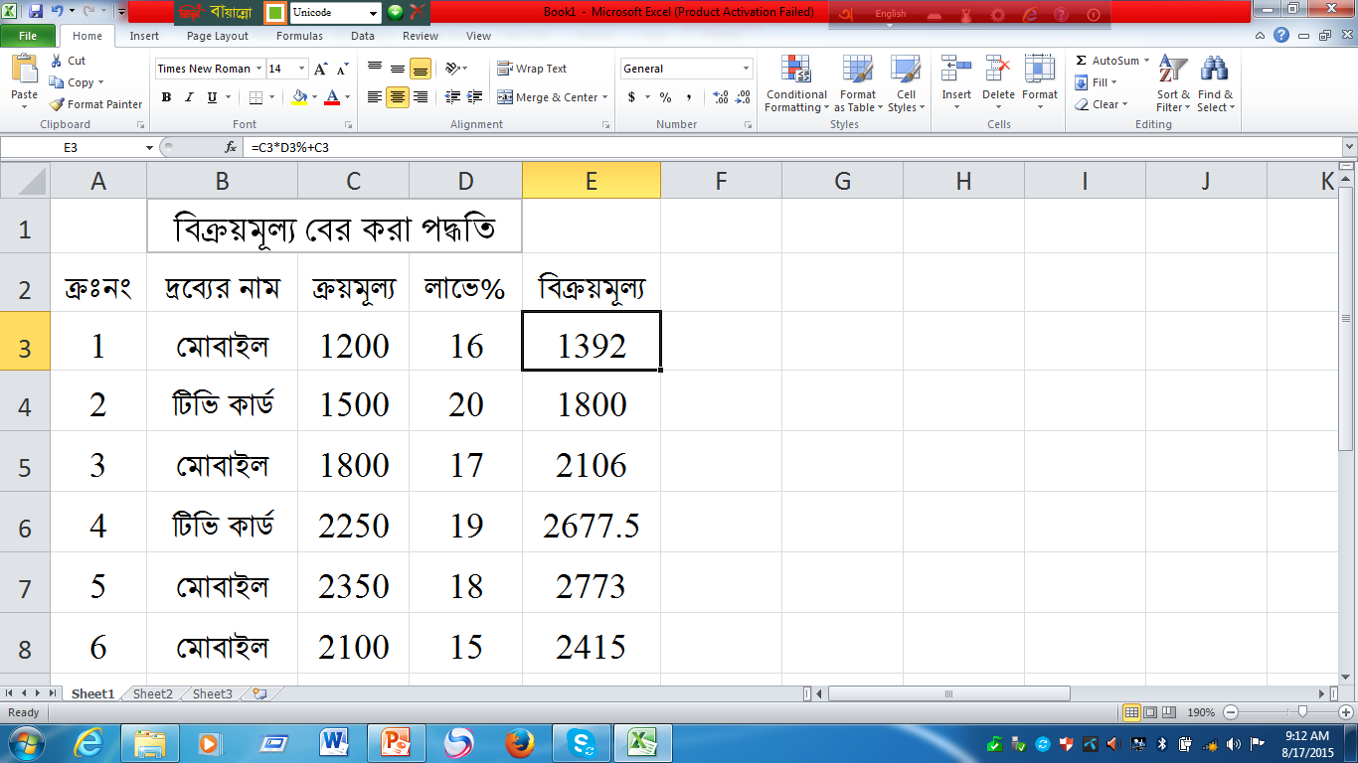
বিক্রয়মূল্য বের করার পদ্ধতি
(C3*D3%+C3) এই সূত্রটি প্রয়োগ করে বিক্রয়মূল্য বের করা হয়েছে।

Slide 14
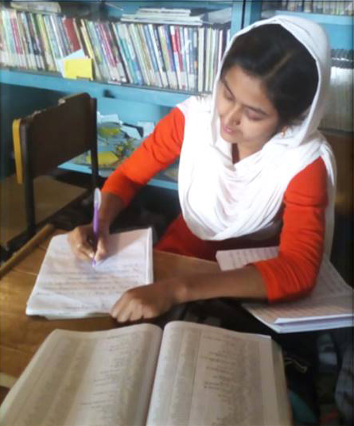
একক কাজ
১। একটি স্প্রেডশিট ফাইল খুলে কাল্পনিক কিছু তথ্যের গুণ কর?
২। ভাগ করার সূত্রটি ব্যবহার করে তোমরা ফলাফল বের কর?

Slide 15
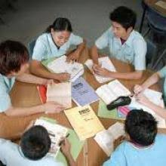
দলীয় কাজ
মি. চৌধুরীর মাসিক মূল বেতন 16500 টাকা। তিনি 55% হারে বাড়িভাড়া ভাতা এবং 700 টাকা চিকিৎসা ভাতা পান। তাঁর মোট বেতন হতে 90 টাকা কল্যাণ তহবিল এবং যৌথবীমা বাবদ চাঁদা প্রদান করেন। তার নিট বেতন কত?

Slide 16
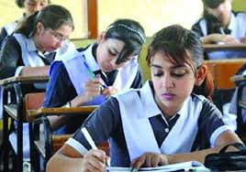

চলো নিজেকে যাচাই করি….
১। কম্পিউটারে হিসাব-নিকাশ করার প্রোগ্রামকে কী বলা হয়?
(ক) ওয়ার্ড প্রসেসিং (খ) স্প্রেডশিট প্রোগ্রাম (গ) এক্সেস (ঘ) পাওয়ার পয়েন্ট
2। স্প্রেডশিট প্রোগ্রামের মূল উপজীব্য বিষয় কোনটি?
(ক) সারি (খ) কলাম (গ) সেল (ঘ) ফর্মুলা
3। স্প্রেডশিট বিশ্লেষণ ব্যবহার করে-
i. লেখালেখি করা সহজ ii. সূত্র ব্যবহার করা যায় iii. উপাত্ত বিন্যাস করা যায়
নিচের কোনটি সঠিক?
ক i ও ii খ i ও iii গ ii ও iii ঘ i, ii ও iii

Slide 17
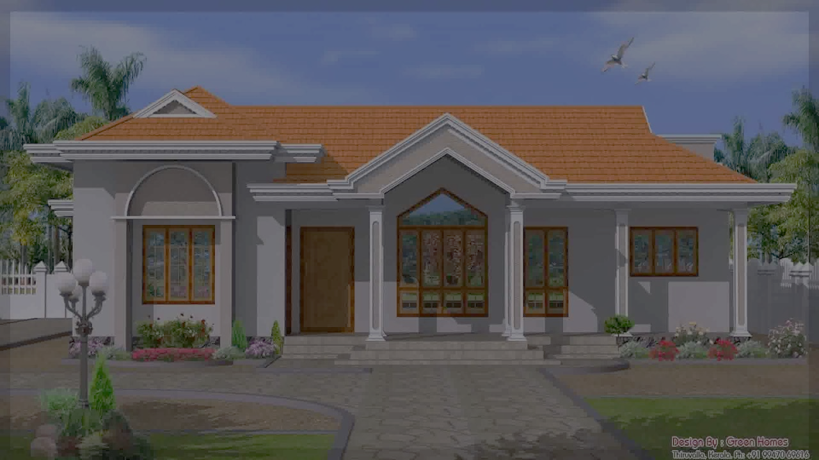
বাড়ির কাজ
স্প্রেডশিট বিশ্লেষণের ৫টি সুবিধা লিখে আনবে।

Slide 18

সবাইকে ধন্যবাদ…..

